Slide 1
Mūsdienu datortīkli un sava nākotnes tīkla veidošana
Jānis Amoliņš
RTU Datorzinātnes un Informācijas Tehnoloģijas Fakultāte
Lektors
01.10.2022.

Slide 2
Saturs
Termini
Tīkla protokols
Tīkla servisi, to veidi
Datortīklu ģeogrāfiskais iedalījums
Datortīklu topoloģija
Datortīklu arhitektūra
ISP, tā izvēle
Maršrutētāji un tīkla plānošana

Slide 3
Termini
Datortīkls – vismaz 2 savstarpēji savienotas iekārtas, kas ar digitālo protokolu palīdzību dalās ar saviem resursiem.
Datortīkla arhitektūra – loģisks un strukturēts tīkla izvietojums, kas sastāv no iekārtām, programmnodrošinājuma, komunikācijas protokoliem, datu pārraides infrastruktūras un savienojumiem starp komponentēm.
Datortīkla topoloģija – tīkla konfigurācija (izkārtojums) fiziskajā pasaulē.
Modems – komunicē ar interneta pakalpojuma sniedzēju un nodrošina piekļuvi internetam.
Maršrutētājs (rūteris) – sadala signālu telpā uz vairākām iekārtām vienā tīklā (izmanto vienu IP adresi).
Switch – sadala vienu tīklu (piemēram, internetu) uz vairākiem apakštīkliem (katram sava IP adrese).

Slide 4
Tīkla protokols
Tīkla protokols ir datu apstrādes un formatēšanas likumu kopums.
Tā ir kopīga datorvaloda, kas ļauj datoriem sazināties savā starpā, neskatoties uz atšķirīgu programmatūru vai «dzelžiem».
Interneta protokols (IP):
TCP – kontrolēta datu pārraide, kas nodrošina, ka nenotiek datu zudumi.
UDP – nekontrolēta datu pārraide, kas pieļauj datu zudumus.
Interneta protokols
TCP
UDP
FTP
Telnet
SMTP

Slide 5
Tīkla protokols
IP adrese ir tīklā pieslēgtas ierīces identifikators.
IP adreses iedala ārējā un iekšējās adresēs:
ārējās adreses nepieciešamas, lai pieslēgtos internetam.
iekšējās adreses nodrošina veiksmīgu iekšējā (lokālā) tīkla darbību.
Ārējo IP adresi var noteikt internetā:
https://whatismyipaddress.com/
Iekšējā tīkla IP adresi var noteikt caur komandrindu:
Windows Command Prompt → ipconfig
Meklējam rindiņu «IPv4 Address» un tā būs datora iekšējā tīkla adrese
MINI UZDEVUMS: Noteikt savu ārējo IP adresi un lokāciju.
IP adreses uzbūve
192.
168.
1.
34
Tīkla identifikators
Datora identifikators

Slide 6
Tīkla servisi
Tīkla servisi nodrošina pareizu datu pārraidi starp dažādām ierīcēm, izmantojot vispārnoteiktus standartus.
Aplikāciju serviss – vidus līmenis (middleware), kas nodrošina biznesa loģiku starp lietotājiem un datubāzi.
Audio/video serviss – nodrošina audio/video failu pārraidi gan reāllaikā, gan pēc pieprasījuma (Video on Demand).
Čata serviss (IRC) – nodrošina teksta datu apmaiņu starp lietotājiem.
Faksa serviss – nodrošina faksu sūtīšanu un saņemšanu.
E-pasta serviss – nodrošina e-pastu sūtīšanu un saņemšanu.

Slide 7
Tīkla servisi
FTP serviss – nodrošina failu sūtīšanu un saņemšanu.
Proksi (proxy) serviss – nodrošina interneta savienojuma koplietošanu, uzlabo ātrdarbību un drošību, veicot datu pieprasījumu filtrēšanu.
Telnet/SSH serviss – nodrošina pieeju komandrindai un servera administrēšanai.
Datubāzes serviss – nodrošina pieeju datubāzes vadības sistēmai un CRUD (Create, Read, Update, Delete) darbības datubāzē.
Drukas serviss – nodrošina drukas pakalpojumus tīklā.

Slide 8
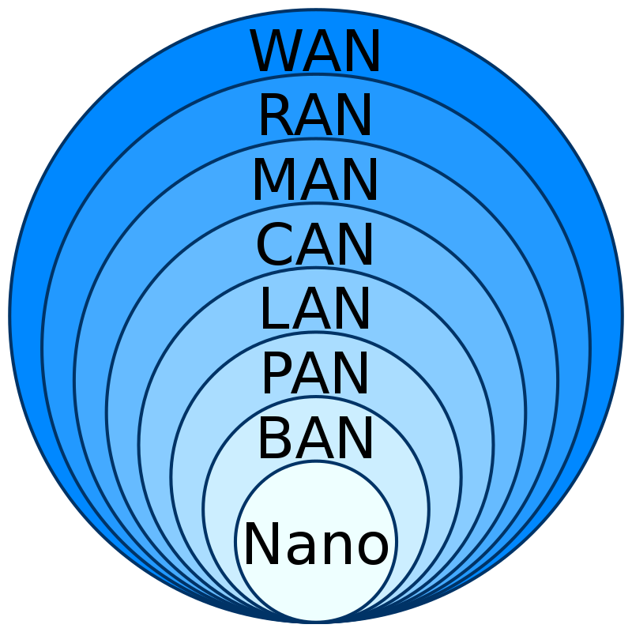
Datortīklu ģeogrāfikais iedalījums
Kurus no zemāk minētajiem tīkliem Jūs izmantojat ikdienā?
Nano – NFC, RFID
BAN – Body Area Network
PAN – Personal Area Network
LAN – Local Area Network
CAN – Campus Area Network
MAN – Metropolitan Area Network
RAN – Regional Area Network
WAN – Wide Area Network
Vai ir vēl lielāki tīkli?

Slide 9
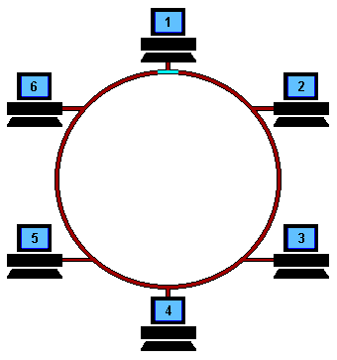
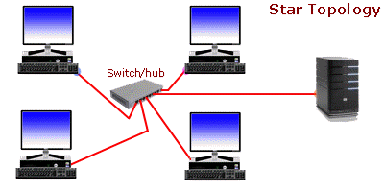
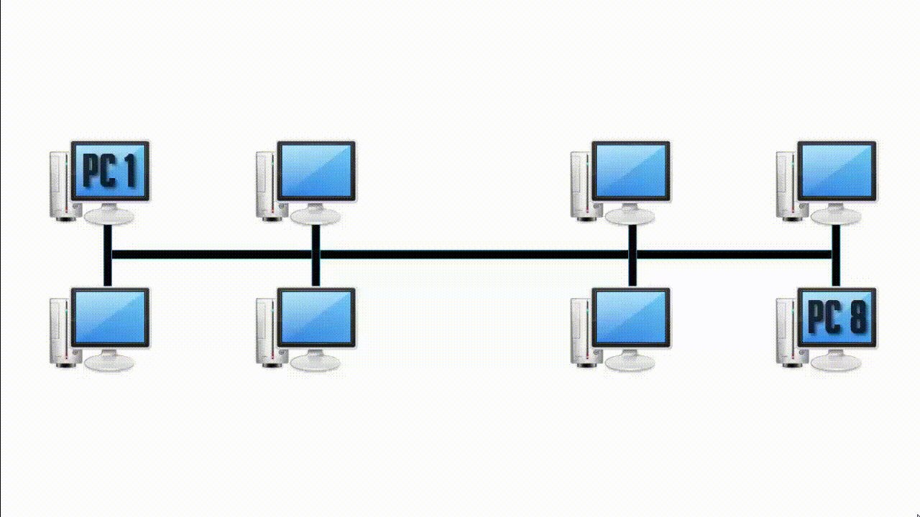
Datortīklu topoloģija
Aplis jeb gredzens – ziņojumi pārvietojas vienā virzienā.
Zvaigzne – dati tiek pārraidīti caur vienu centrālo mezglu.
Bus (maģistrāle) – dati tiek pārraidīti pa vienu centrālo datu līniju abos virzienos.
APLIS
ZVAIGZNE
BUS

Slide 10
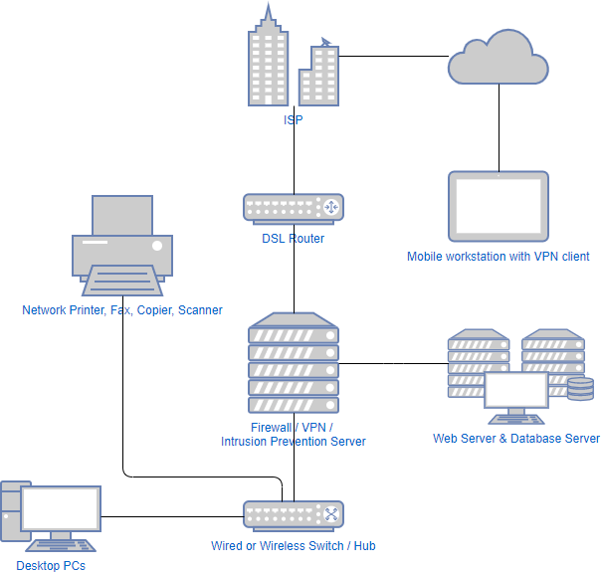
Realitāte – skolas tīkls

Slide 11
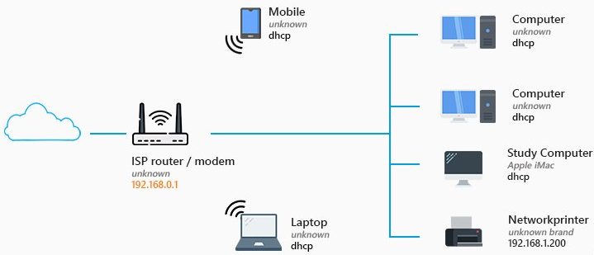
Realitāte – mājas tīkls
Vai arī Jūsu mājās tīkls atbilst šādai shēmai?

Slide 12
Peer-to-Peer (P2P) arhitektūra
Plusi:
Nav nepieciešams izdalīts serveris
Ja viens dators iziet no ierindas, pārējie turpina darboties
Tīkla atbalsts iebūvēts visās modernajās operētājsistēmās
Mīnusi:
Par drošību un datu kopijām jārūpējas katram datoram individuāli
Jo vairāk datori pievienoti tīklam, jo lēnāka datu pārraide
Drošības problēmām tendence pieaugt

Slide 13
Klients-serveris arhitektūra
Plusi:
Resursu un datu drošību kontrolē serveris
Nav ierobežojumi datoru skaitam
Serverim var pieslēgties no jebkuras vietas un no dažādām platformām
Mīnusi:
Nepieciešamas dažādas papildus iekārtas, kas visu sadārdzina
Ja serveris iziet no ierindas, apstājas viss tīkls
Nepieciešams speciālists, kas uzrauga serveri

Slide 14
ISP izvēle
Izvēloties interneta pakalpojumu sniedzēju jeb provaideri (ISP) jāņem vērā vairākas lietas:
Optimālais piedāvātais interneta ātrums un minimālais piedāvātais interneta ātrums
Tīkls, kurā darbojas pakalpojums
Cenas/ātruma (vai ātruma/cenas) attiecība

Slide 15
Datortīkla plānošana Maršrutētāja izvēle un izvietojums

Slide 16
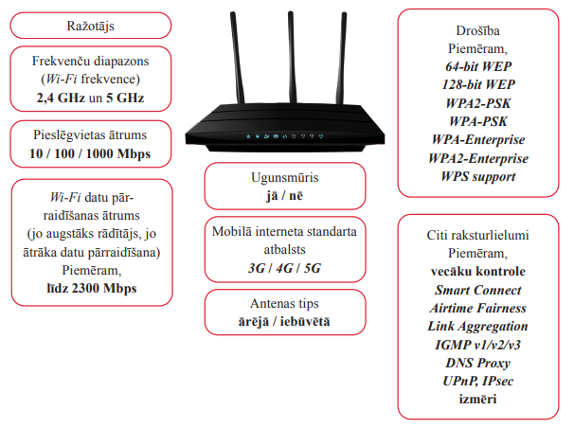

Slide 17
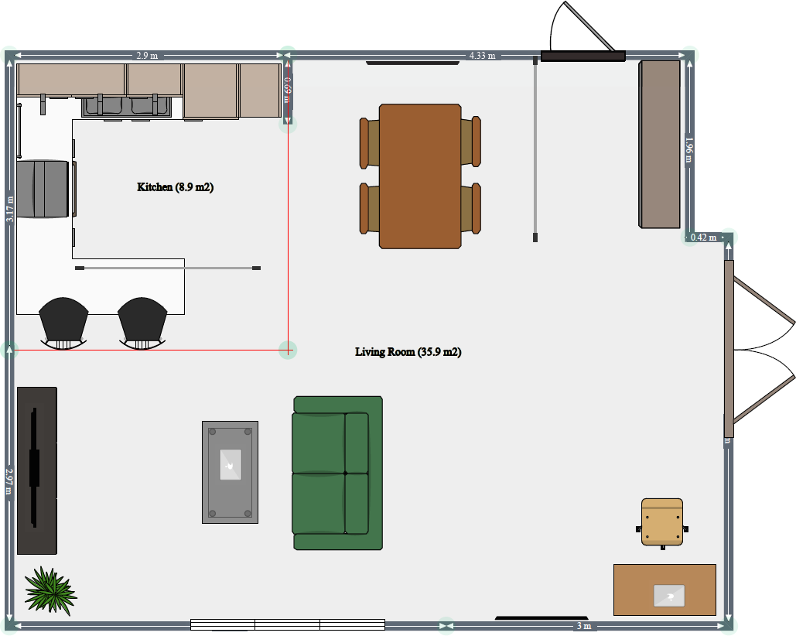
Interneta pieslēgums
Neliels dzīvoklis

Slide 18
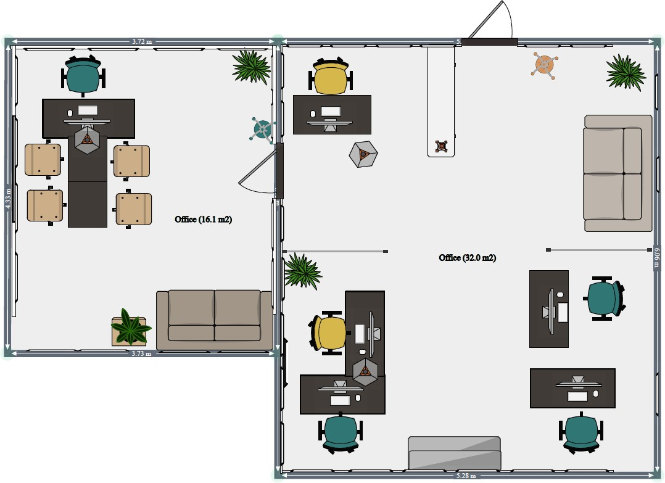

Slide 19
Datortīkla plānošana – labā pieeja
Izpēti nelielā biroja aprakstu un plānojumu, tajā esošo ierīču skaitu un darbavietu izvietojumu!
No dotā apraksta:
identificējiet tīkla lietotājus;
Identificējiet lietotāju vajadzības, kas saistītas ar tīklu;
Izveidojiet iekārtu, kuras nepieciešams pieslēgt tīklam, sarakstu.
Izveidojiet shēmu, kurā redzama tīkla arhitektūra.
Nosakiet minimālo tīkla ātrumu, lai vienlaicīgi veiksmīgi varētu darboties visi lietotāji.

Slide 21
Jautājumi?

Slide 22
PALDIES!

